Slide 1
Лабораторная работа 8
Рахмедов Орун
1/12

Slide 2
Цель работы
Целью данной работы является построение модели конкуренции двух фирм.
2/12

Slide 3
Задание
Построить графики изменения оборотных средств фирмы 1 и фирмы 2 для случая, когда конкурентная борьба ведётся только рыночными методами.
Построить графики изменения оборотных средств фирмы 1 и фирмы 2 для случая, когда, помимо экономического фактора влияния, используются еще и социально-психологические факторы.
3/12

Slide 4
Выполнение

Slide 5
Первый случай
1. Опишем систему ДУ для первого случая, когда конкурентная борьба ведется только рыночными методами.
function ode_fn(du, u, p, t)
du[1] = u[1] - b / c1*u[1] * u[2] - a1 / c1*u[1] * u[1]
du[2] = c2 / c1*u[2] - b / c1*u[1] * u[2] - a2 / c1*u[2] * u[2]
end

Slide 6
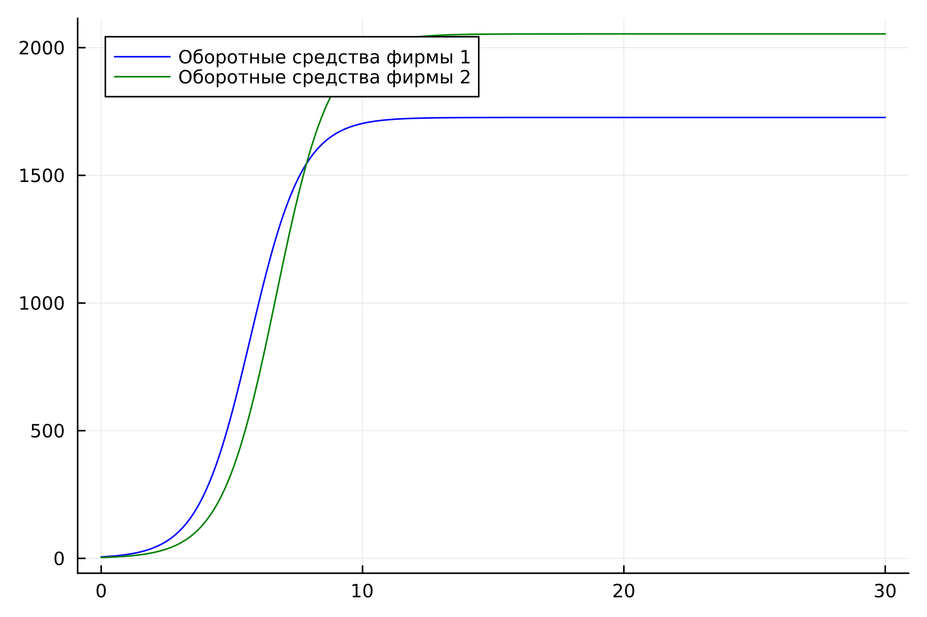
Первый случай
2. Зададим начальные условия, заупустим просчет и сохраним результат в графики.
Figure 1: Результат моделирования 1 случая на Julia

Slide 7
Первый случай
3. Смоделируем первый случай на OpenModelica, зададим начальные значения и систему ДУ.
equation
der(M1) = M1 - b/c1*M1*M2 - a1/c1*M1*M1; der(M2) = c2/c1*M2 - b/c1*M1*M2 - a2/c1*M2*M2;

Slide 8
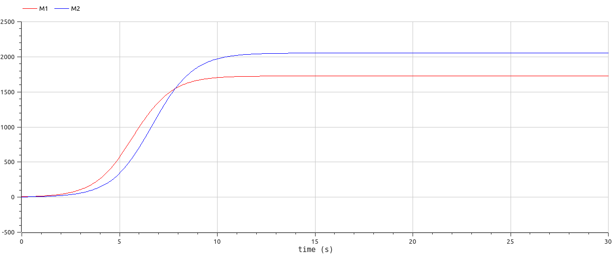
Первый случай
4. Запустим симуляцию и получим следующий результат.
Figure 2: Результат моделирования 1 случая на Modelica

Slide 9
Второй случай
1. Опишем систему ДУ для второго случая, когда конкурентная борьба ведется не только рыночными методами.
function ode_fn(du, u, p, t)
du[1] = u[1] - (b / c1 + 0.00062)*u[1] * u[2] - a1 / c1*u[1] * u[1 du[2] = c2 / c1*u[2] - b / c1*u[1] * u[2] - a2 / c1*u[2] * u[2]
end

Slide 10
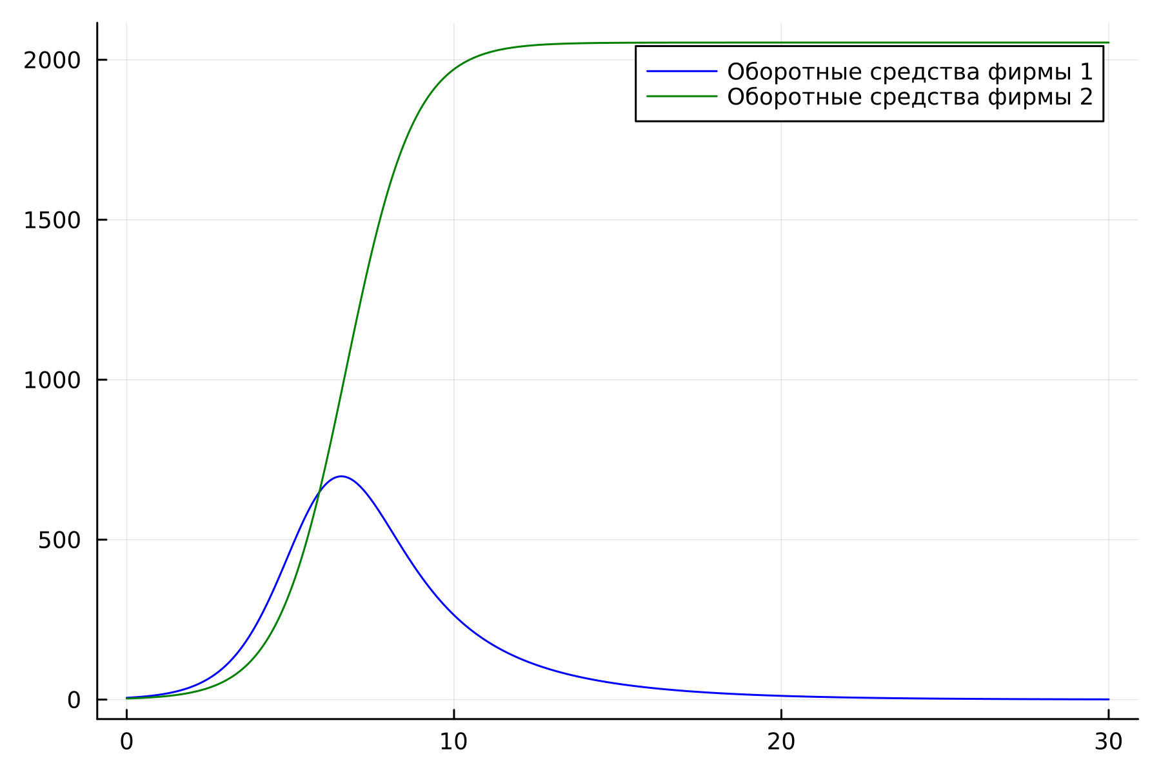
Второй случай
2. Зададим начальные условия, заупустим просчет и сохраним результат в графики.
Figure 3: Результат моделирования 2 случая на Julia

Slide 11
Второй случай
3. Смоделируем второй случай на OpenModelica, зададим начальные значения и систему ДУ.
equation
der(M1) = M1 - (b / c1 + 0.00062) * M1 * M2 - a1 / c1 * M1 * M1;
der(M2) = c2 / c1 * M2 - b / c1 * M1 * M2 - a2 / c1 * M2 * M2;

Slide 12
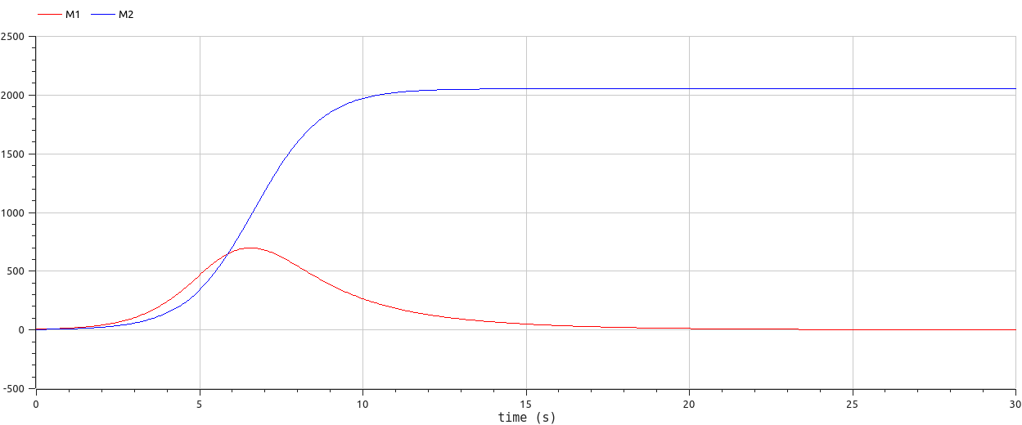
Второй случай
4. Запустим симуляцию и получим следующий результат.
Figure 4: Результат моделирования 2 случая на Modelica

Slide 13
Выводы
В итоге проделанной работы на языках Julia и OpenModelica мы построили графики изменения оборотных средств для двух фирм для случаев, когда конкурентная борьба ведётся только рыночными методами и когда, помимо экономического фактора влияния, используются еще и социально-психологические факторы.

